Slide 1
固定资产管理系统上线培训会
国有资产管理处 李谋事
行政楼二楼会议室
2021年3月22日
2
0
1
8

Slide 2
01
资产数据清查情况介绍以及后续清查工作安排
主要内容
02
固定资产管理系统操作规范应用培训
03
系统操作演示
04
系统现场使用以及答疑

Slide 3
资产数据清查情况介绍及
后续清查工作安排
/01

Slide 4
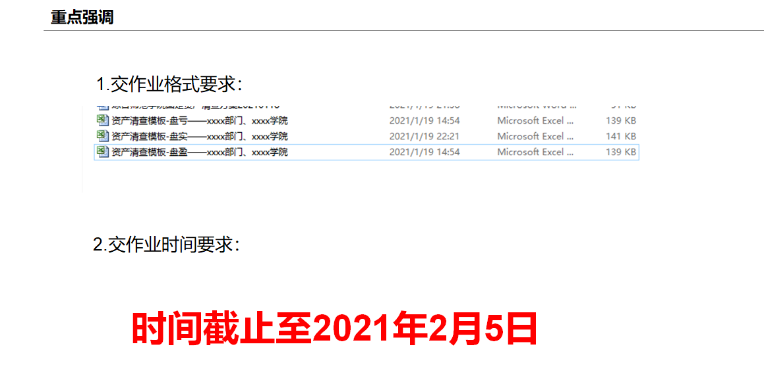
资产数据清查情况介绍

Slide 5
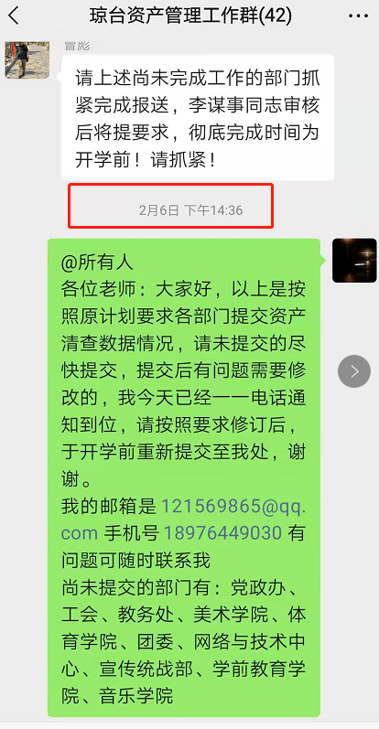
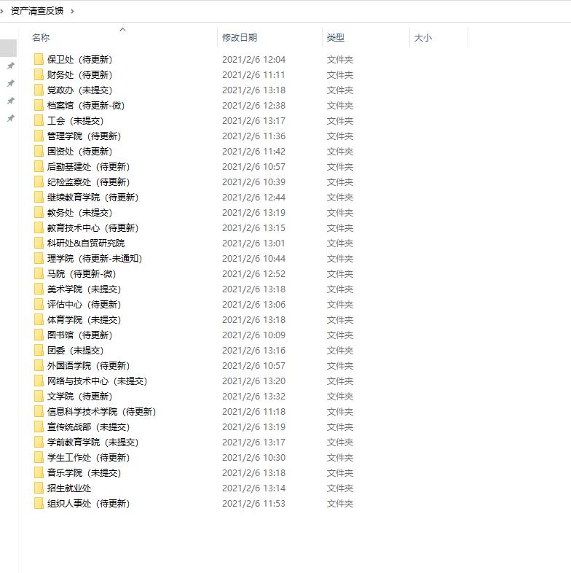
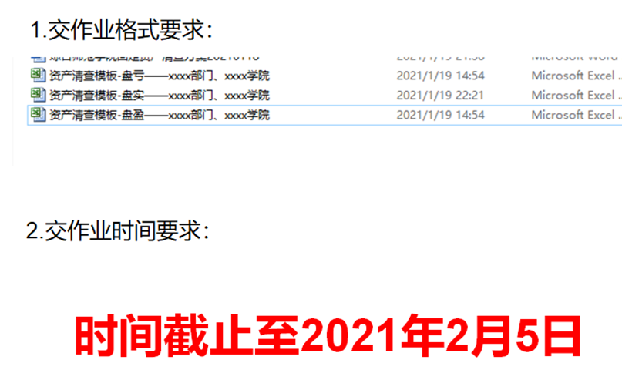
资产数据清查情况介绍
原计划
实际情况
2月5日前
尚未提交的部门有：
党政办、工会、教务处、美术学院、体育学院、团委、网络与技术中心、宣传统战部、学前教育学院、音乐学院
以部门为单位，提交三张表

Slide 6
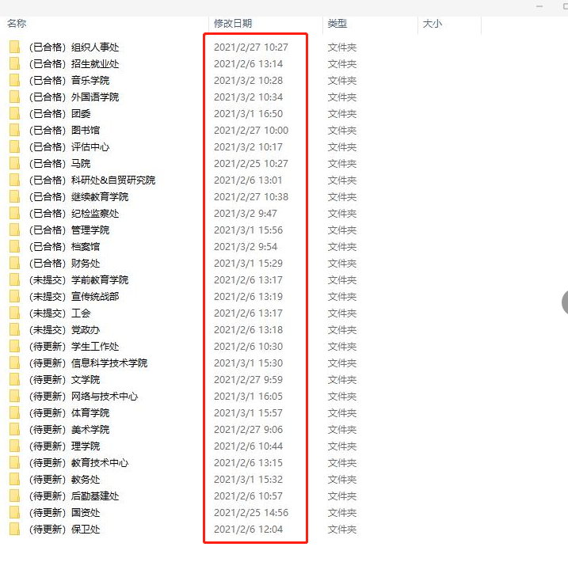
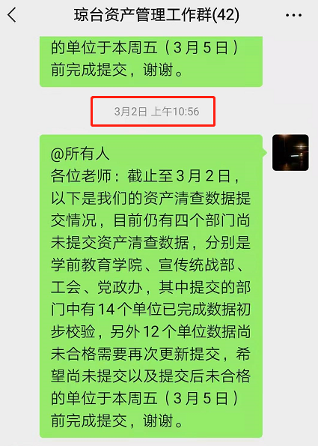
资产数据清查情况介绍
改计划
实际情况
开学前
以部门为单位，尚未提交尽快提交
已经提交需要修订的修订后提交

Slide 7
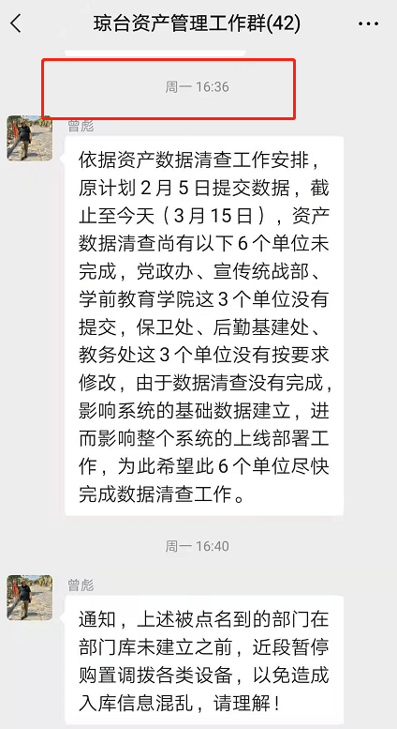
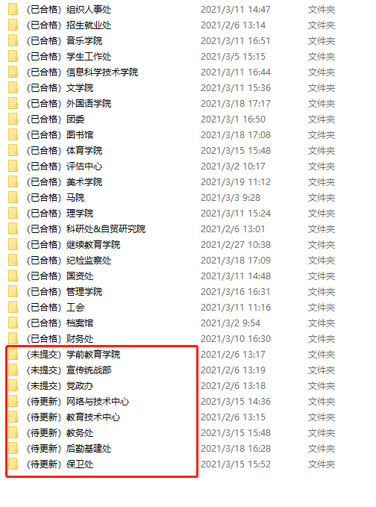
资产数据清查情况介绍
再改计划
实际情况
3月5日前
以部门为单位，尚未提交尽快提交
已经提交需要修订的修订后提交

Slide 8
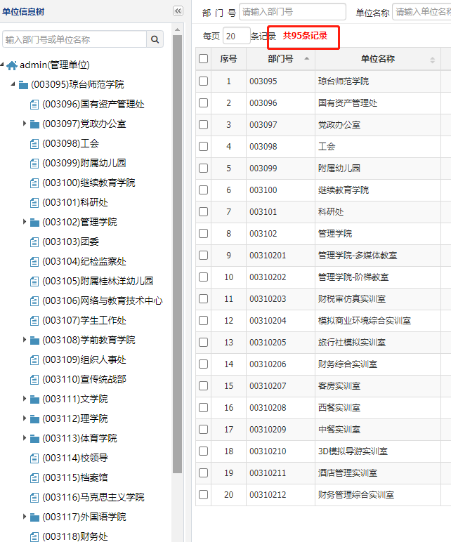
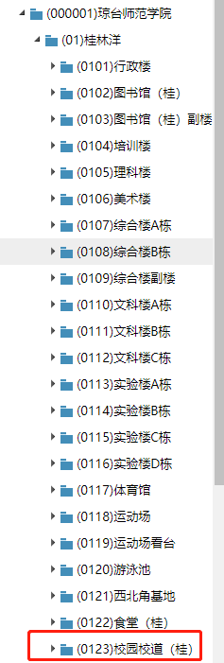
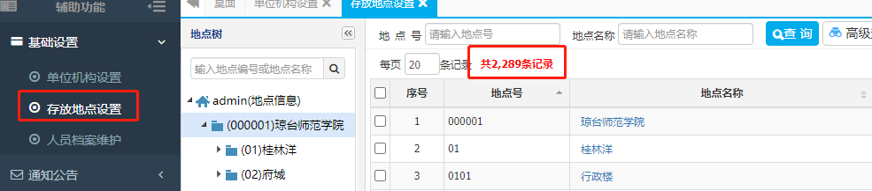
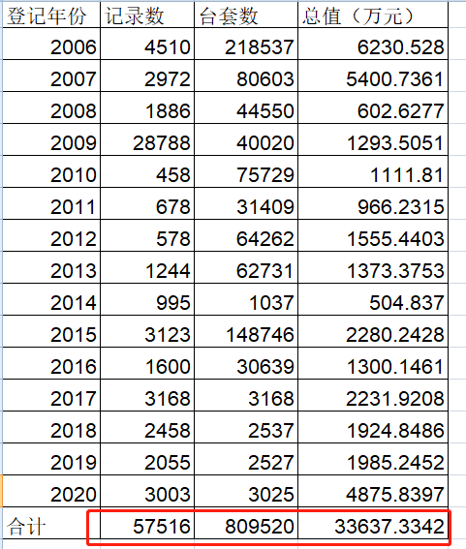
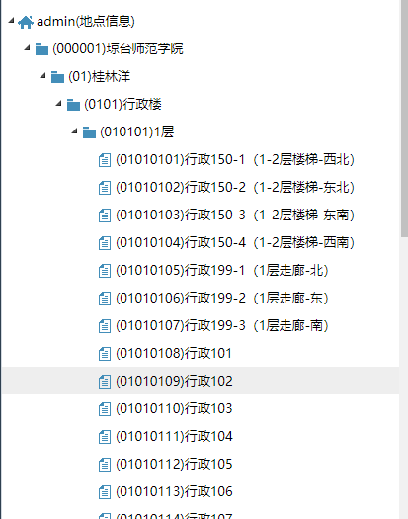
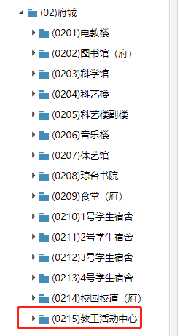
资产数据清查情况介绍

Slide 9
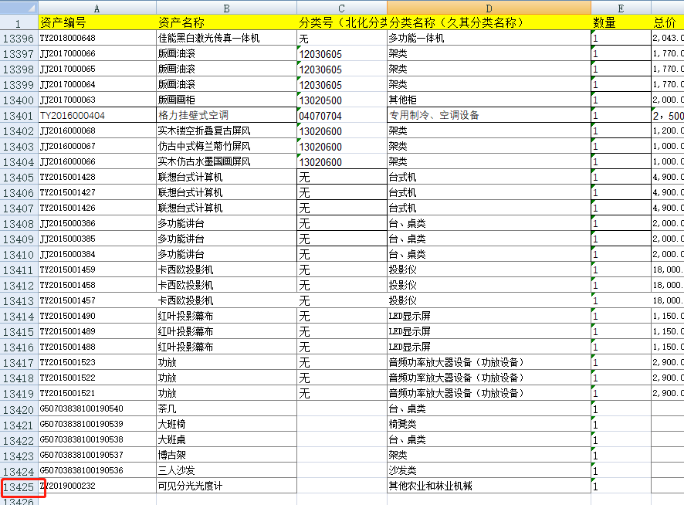
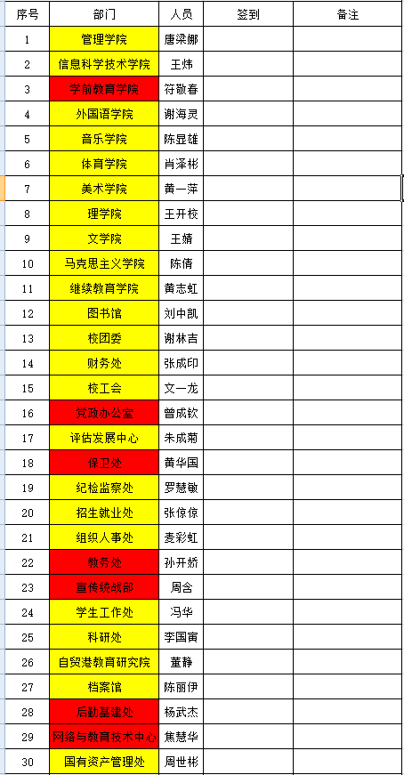
资产数据清查情况介绍

Slide 10
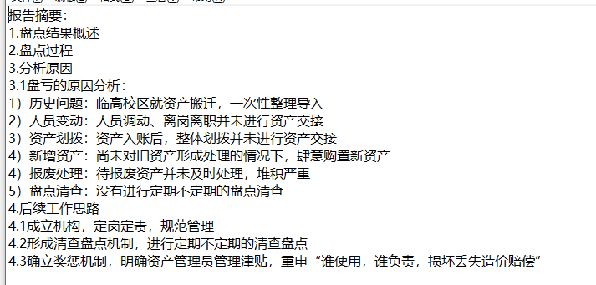
后续清查工作安排
整理盘亏、盘盈数据
新系统及旧数据运行
盘盈数据要求一并导入系统中，要求：
1.除了编号为空，其他数据要求与盘实数据一样；
2.提供足够详细的支撑信息：“规格”“型号”“品牌”“生产日期”“实物照片”等；
3.补充完善后，一并连同7个部门一起导入
张贴旧数据新条码
1.新系统按照要求进行正常运行；
2.旧数据在新系统中处理：
1）尚未完成报废的在系统中提交报废处理；
2）尚未完成调拨的在系统中提交调拨处理；
3）……
1
2
3
4
继续等待
出具资产清查
报 告
7个部门的三张表

Slide 11
固定资产管理系统操作规范应用培训
/02

Slide 12
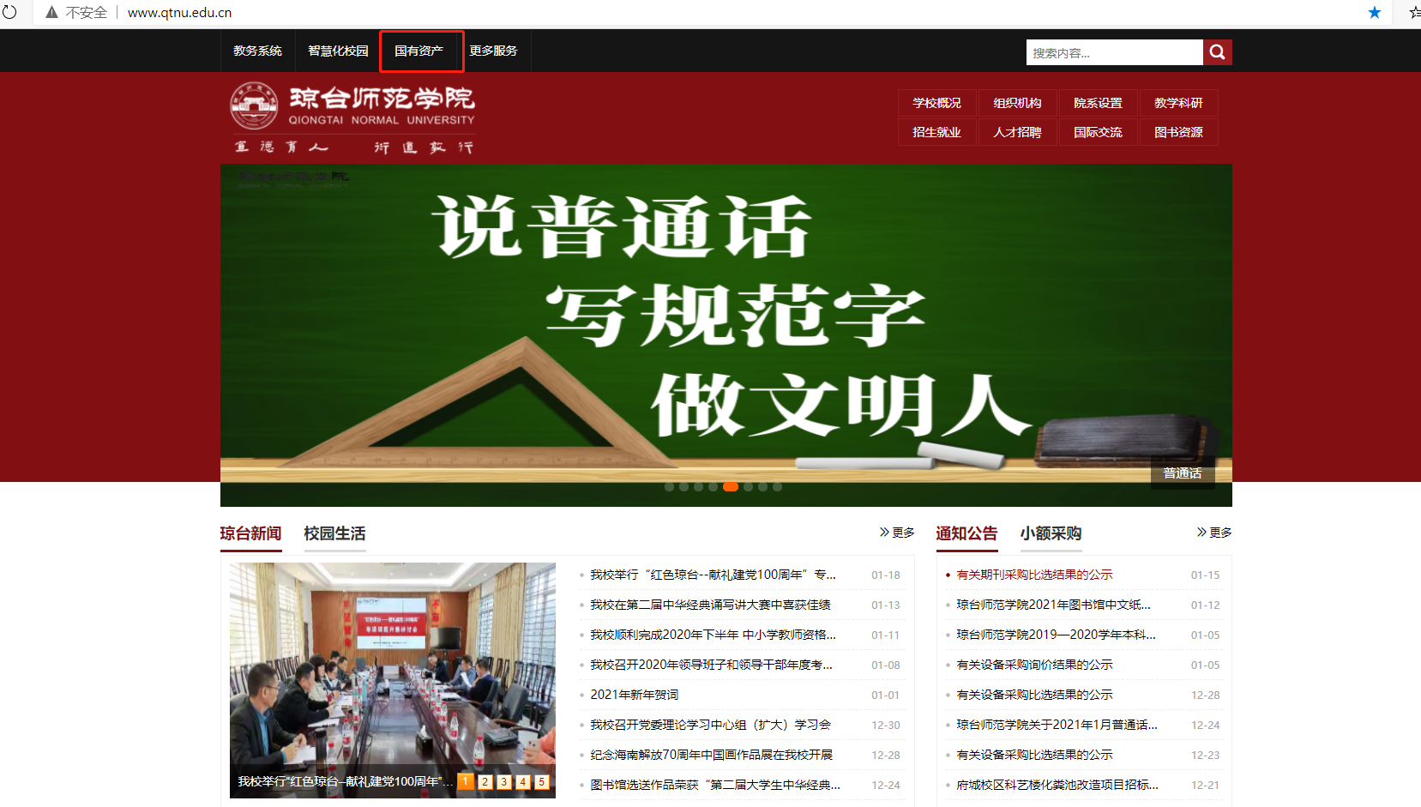
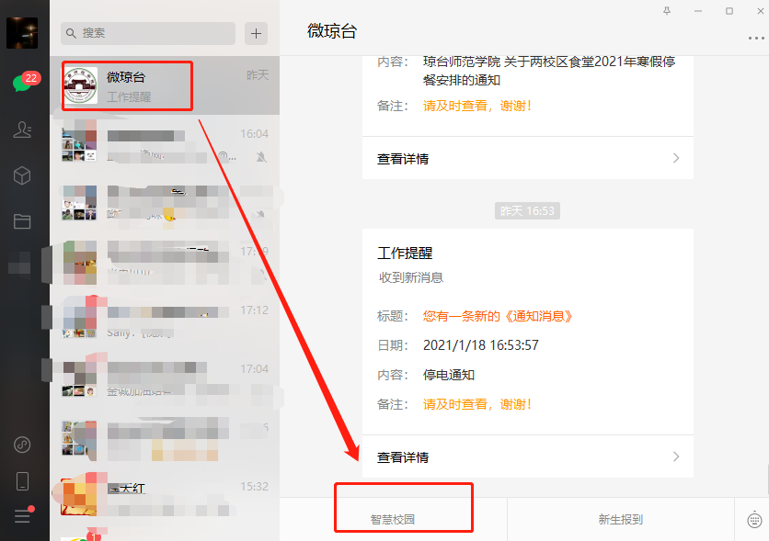
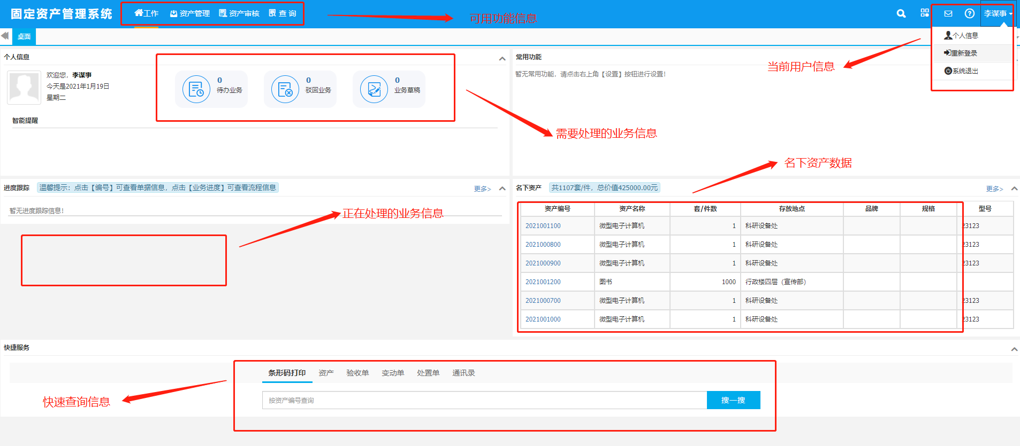
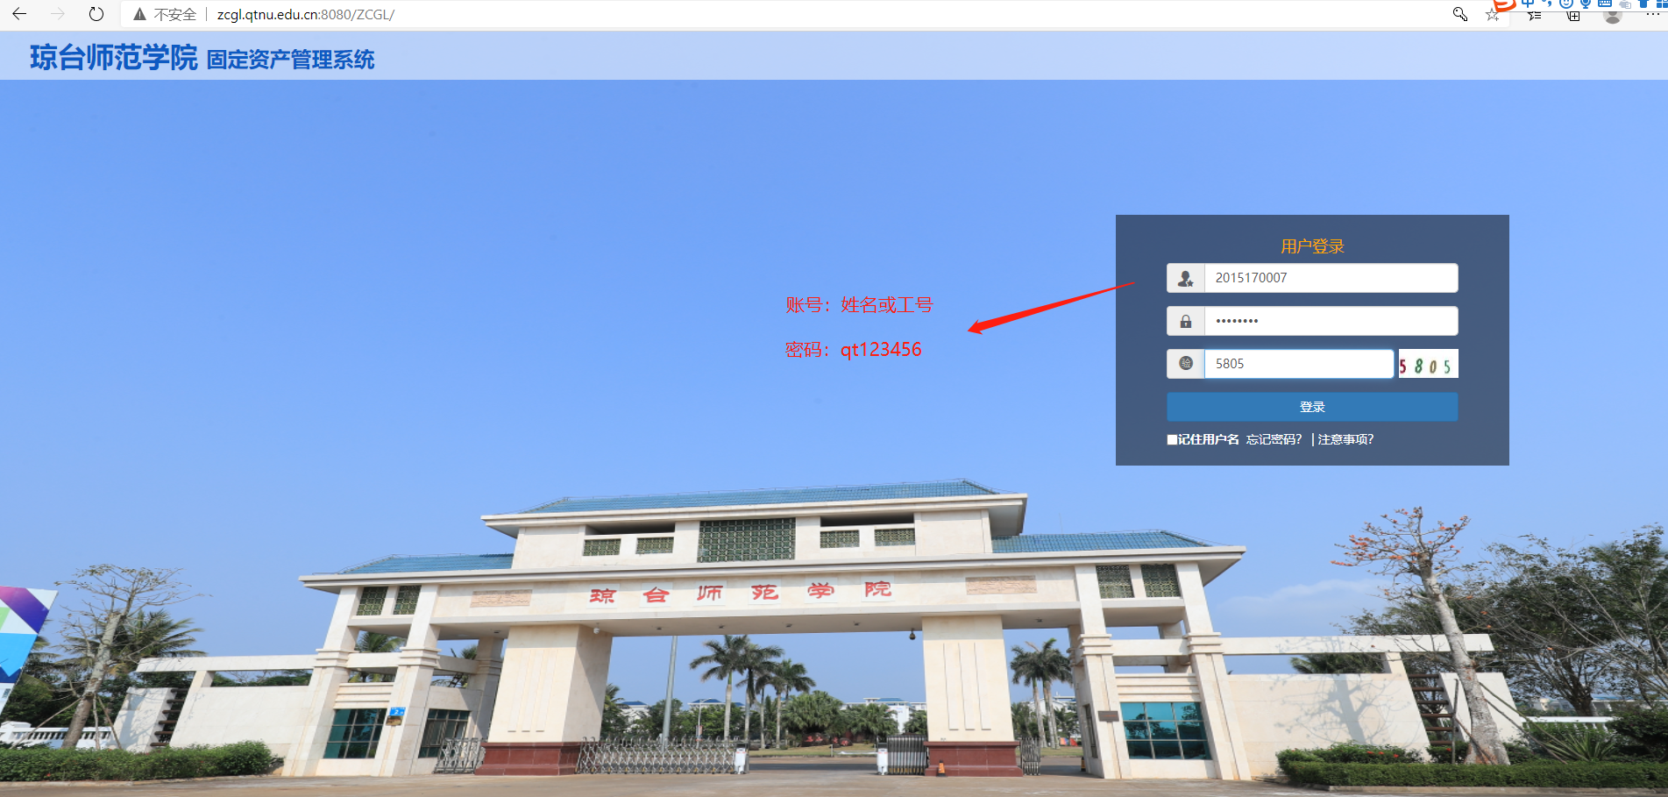
固定资产管理系统操作规范应用培训
01
02
03
04
系统登录
系统界面
系统功能
1.校园网门户登录
2.微信公众号登录.

Slide 13
业务流程介绍：两级管理，两级审批
两级管理：
部门级资产管理员 →→→ 学校级资产管理员
部门资产管理员
学校资产管理员
1.建账：资产数据的录入
2.变动：已生效资产数据的调拨、资产属性调整
3.处置：已生效的资产报废、报损、出售、转让

Slide 14
业务流程介绍：两级管理，两级审批
两级审批：
部门级资产管理员提交 →→→ 学校级资产管理员审核 →→→ 财务审定
部门资产管理员
学校资产管理员
账务管理员
1.建账：资产数据的录入
2.变动：已生效资产数据的调拨、资产属性调整
3.处置：已生效的资产报废、报损、出售、转让
审核
审定

Slide 15
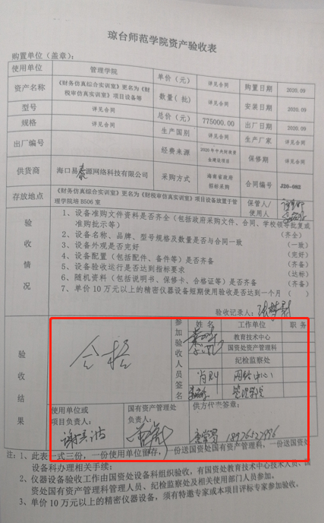
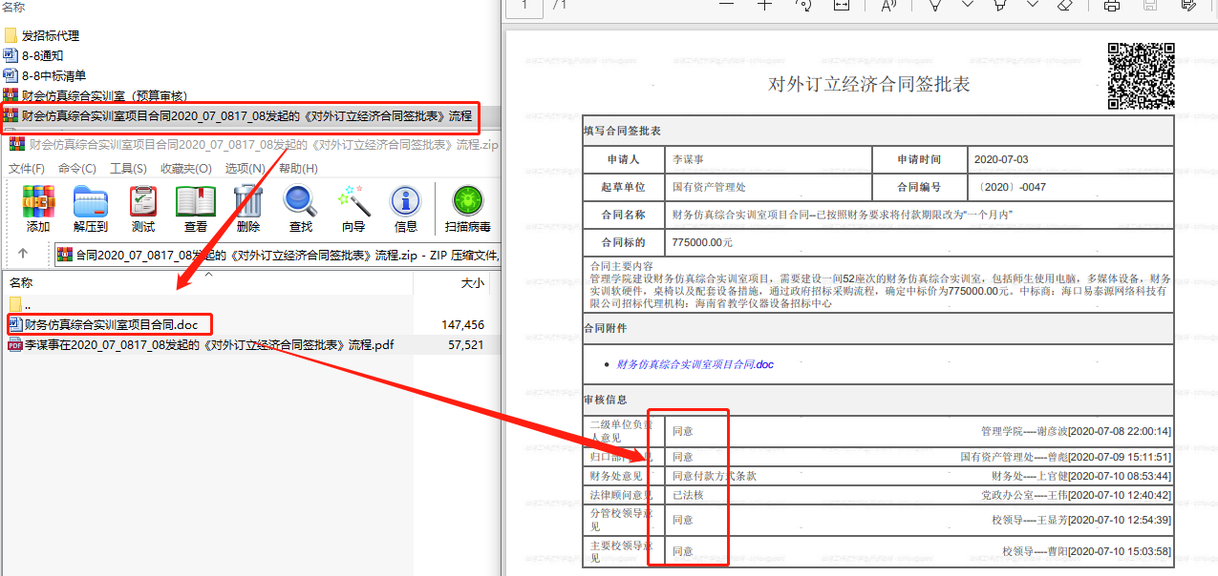
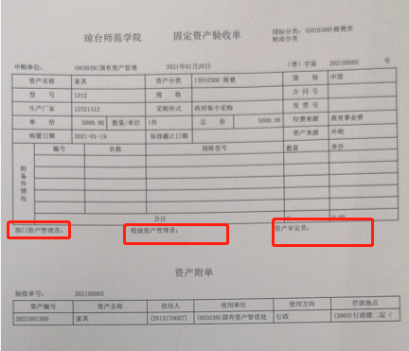
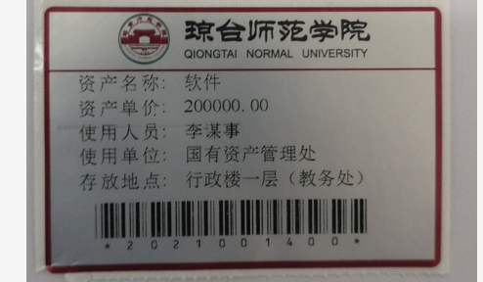
业务流程介绍：资产验收报账流程
流程节点
操作细则
执行人
资产录入
1.依据采购合同、发票信息，在系统中进行固定资产建账；
2.将验收单提交至校级资产管理员审核
部门资产管理员
资产审核
1.依据采购合同、发票信息，审核资产数据的完整性、准确性；
2.将验收单提交至资产入账审定
校级资产管理员
现场验收
1.打印资产条码并张贴；
2.完成现场验收
验收小组
资产审定
1.依据采购合同、发票信息，审核资产数据的价值信息；
2.上传现场验收单
3.将验收单导出
账务审核员
资产入账
1.将验收单导入至财政厅资产系统；
2.在财政厅资产系统中提交至财务
校级资产管理员

Slide 16
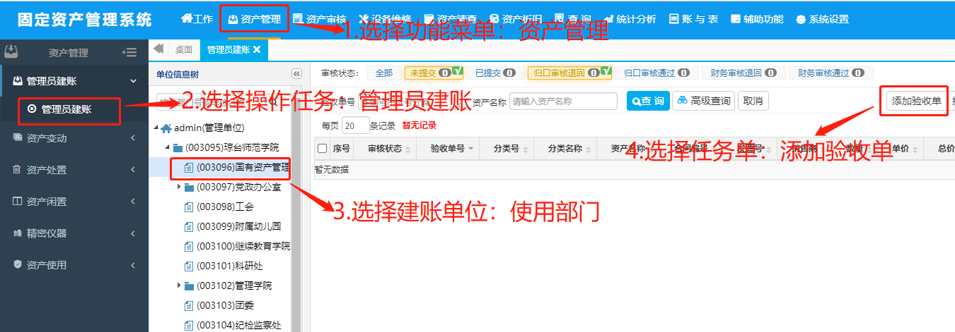
系统操作规范：选择任务——建账
规范：确保数据完整、准确，可查询，便统计

Slide 17
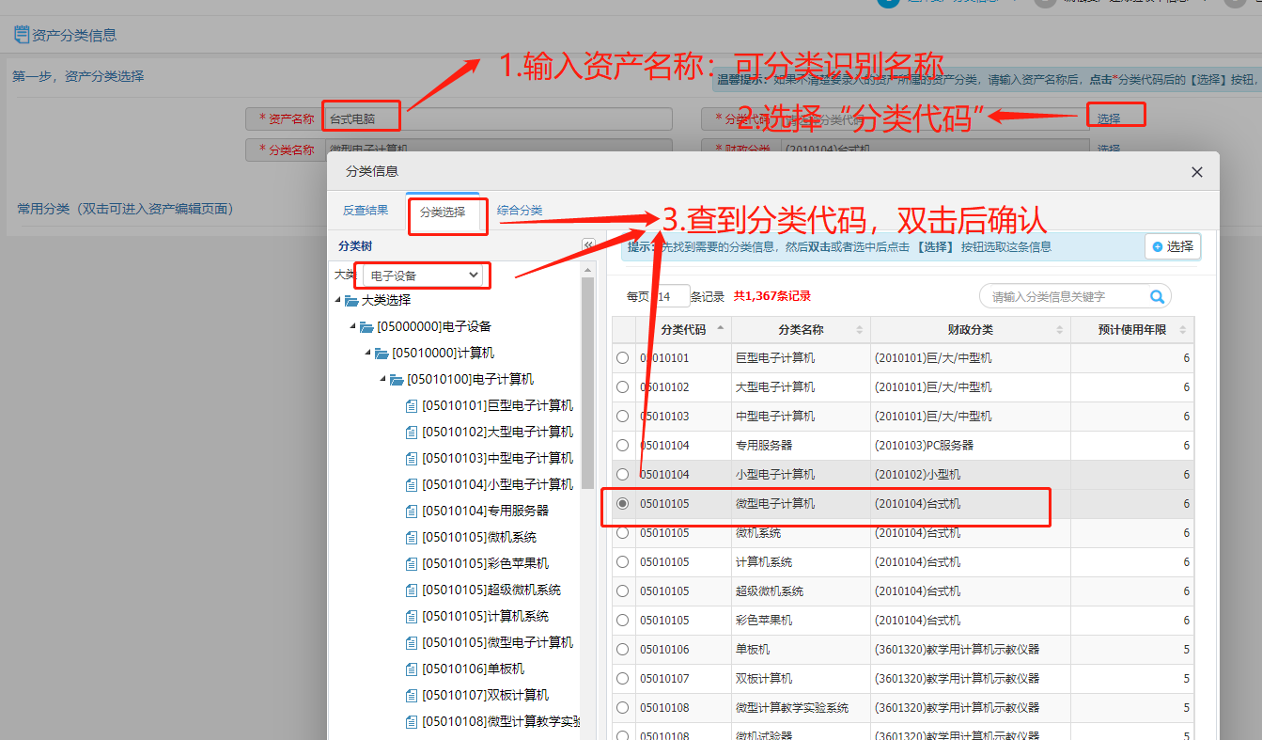
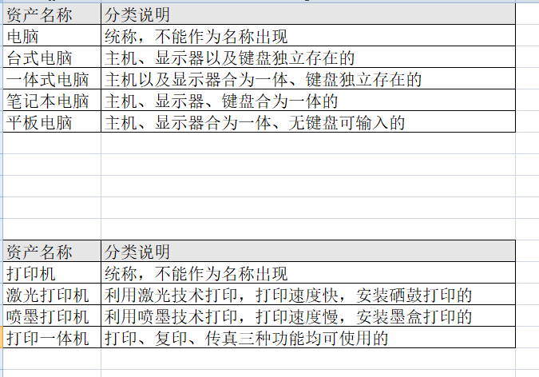
系统操作规范：验收单表头录入
×
联想电脑
惠普电脑
×
挂式空调
柜式空调
格力空调
吸顶式空调
美的空调
海尔空调

Slide 18
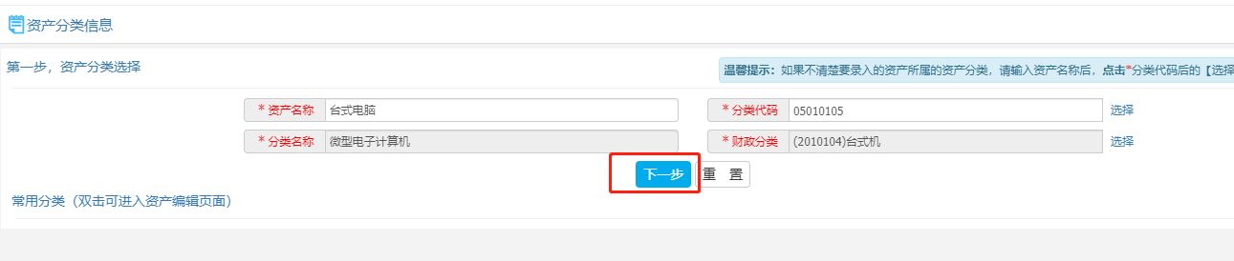
系统操作规范：验收单表头录入

Slide 19
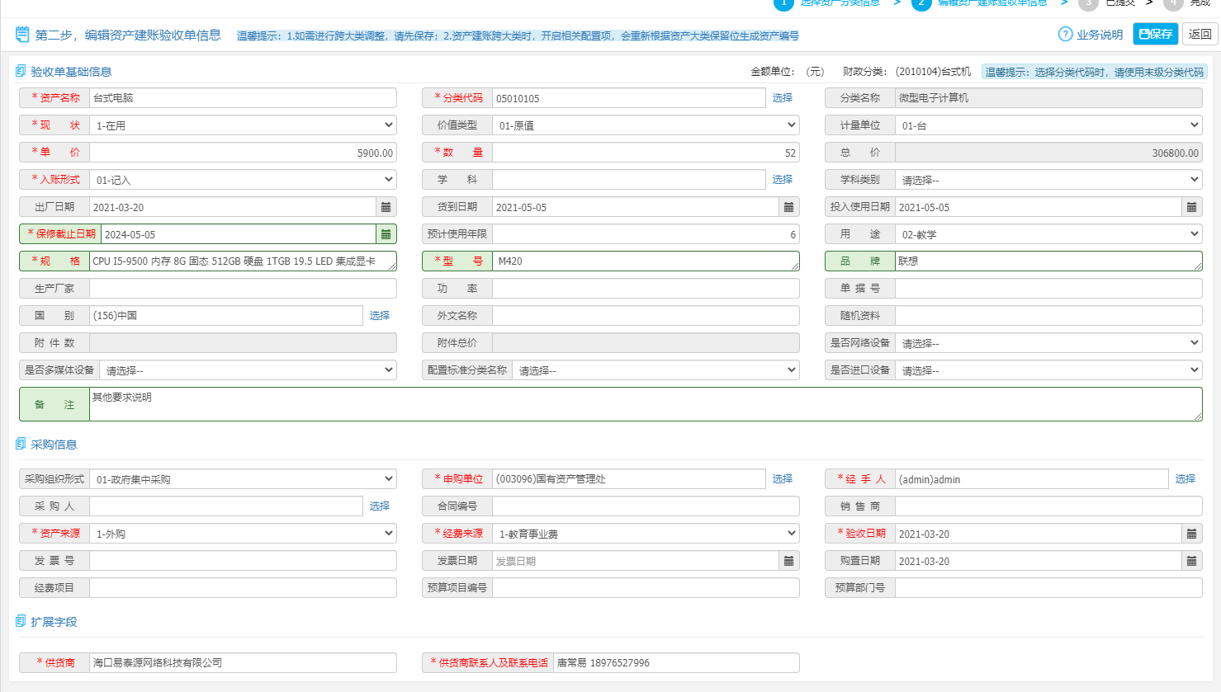
系统操作规范：验收单表头录入
上一页面已选择
系统默认填写：可按照实际情况修改
上一页面已选择

Slide 20
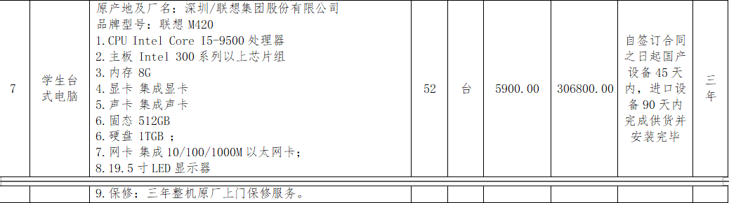
系统操作规范：验收单表头录入

Slide 21
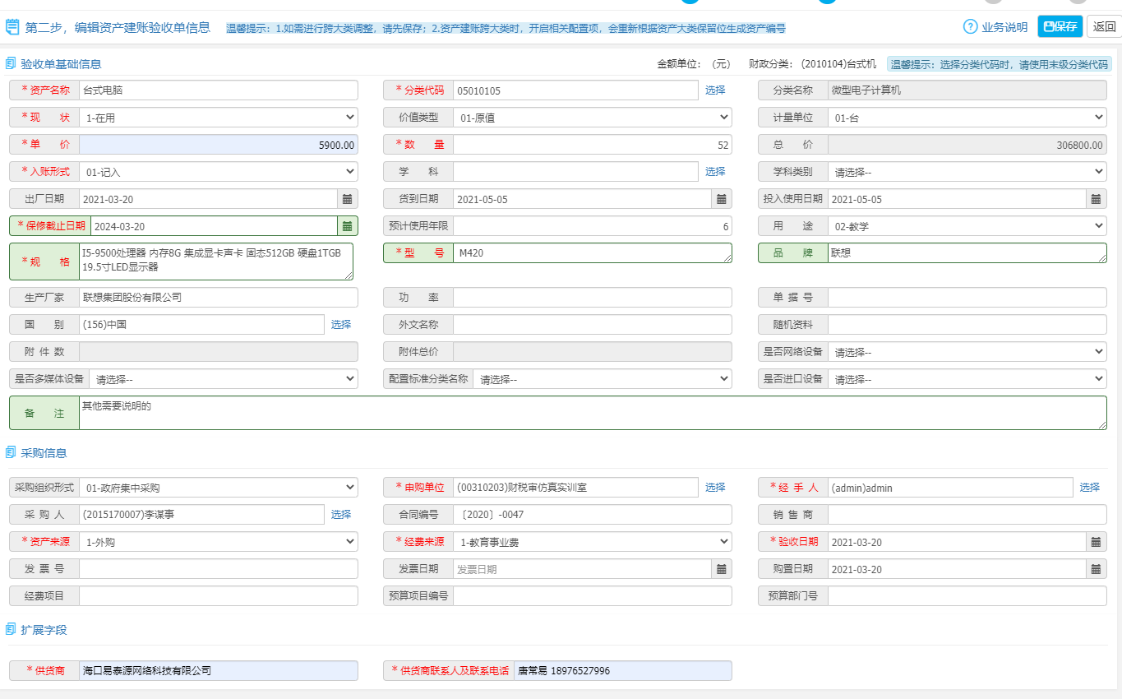
系统操作规范：验收单表头录入
选择“今天”
货到日期==投入使用日期

Slide 22
系统操作规范：验收单表头录入

Slide 23
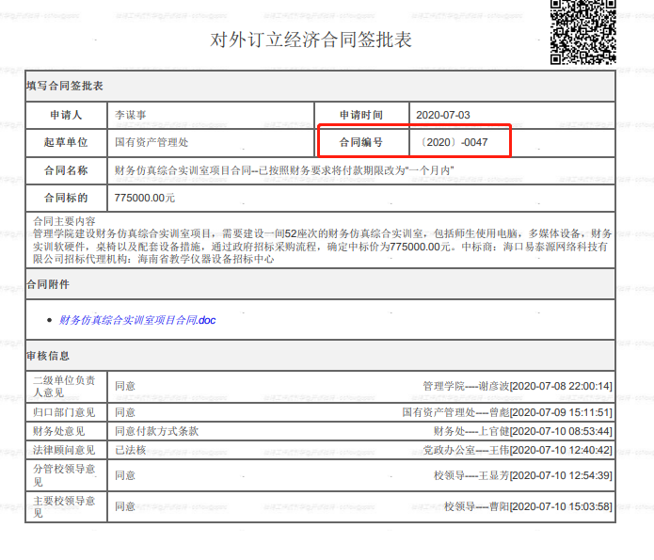
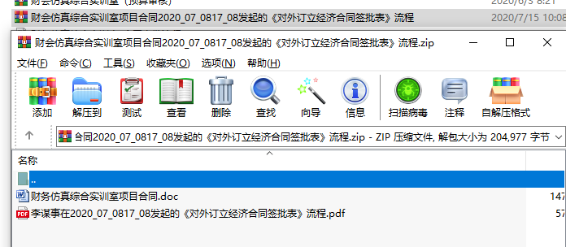
系统操作规范：验收单表头录入

Slide 24
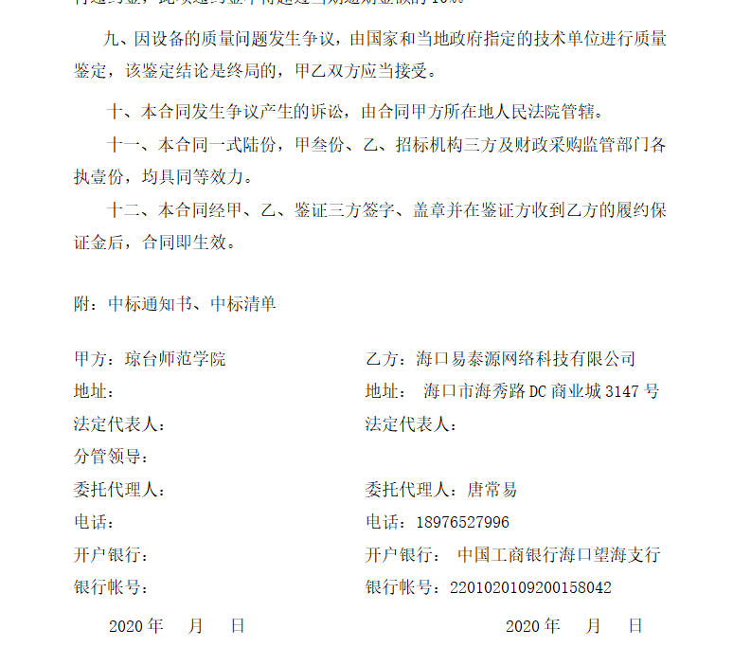
系统操作规范：验收单表头录入

Slide 25
系统操作规范：验收单表头录入
验收单表头：
填写完毕之后，点击“保存”

Slide 26
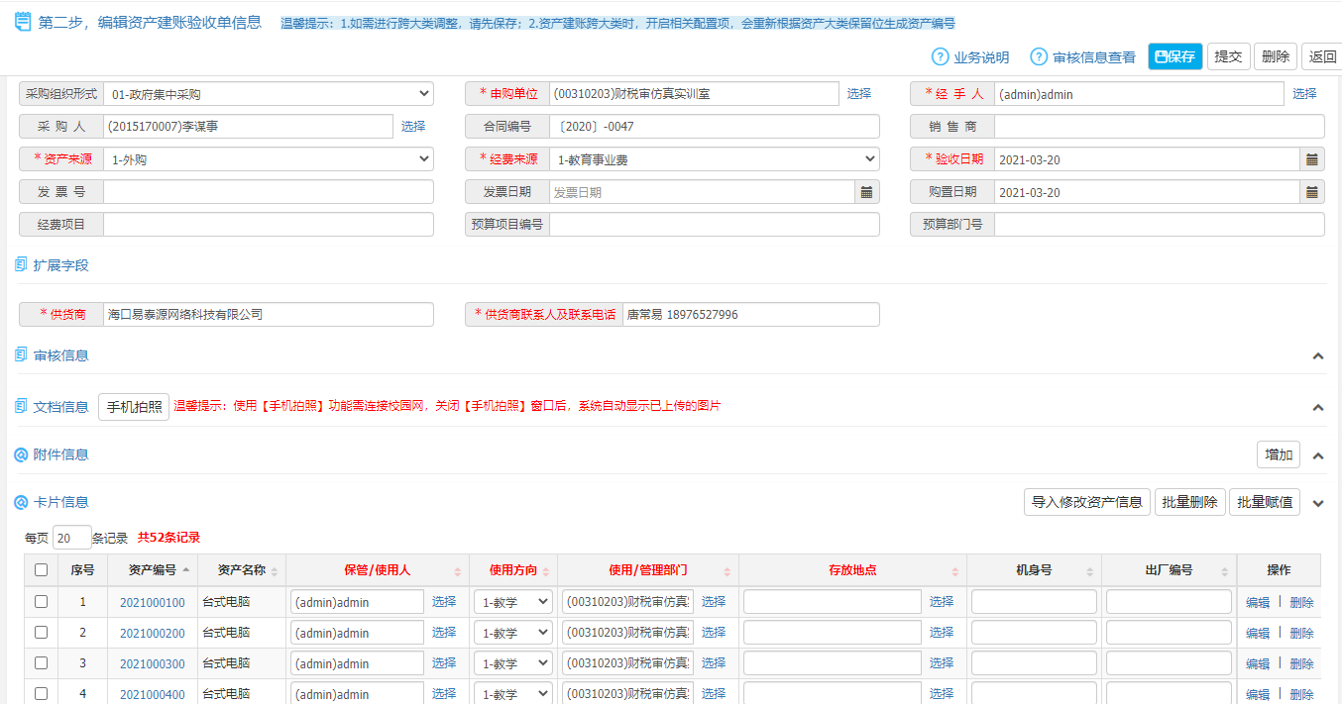
系统操作规范：验收单表头录入
资产验收审核支撑材料：实物照片、发票、合同、送货单等（必须真实有效）

Slide 27
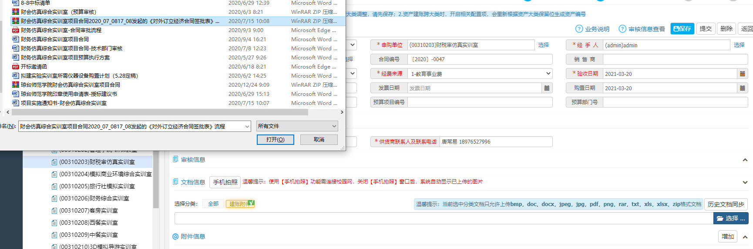
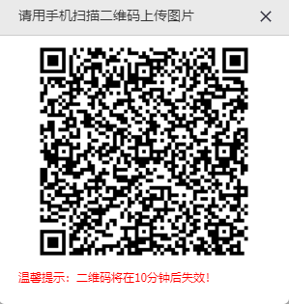
系统操作规范：验收单表头录入
4.选择材料后，点击“打开”按钮
2.点击“建账附件”
3.点击“选择”按钮
1.点击“扩展箭头”

Slide 28
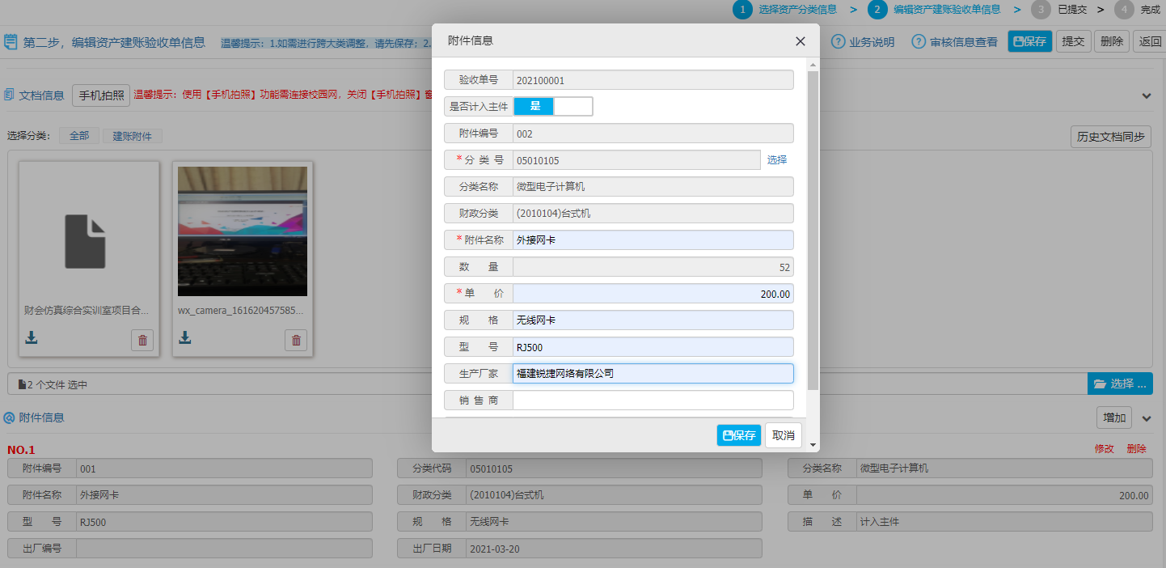
系统操作规范：验收单表头录入
附属在资产上的零配件、附属品

Slide 29
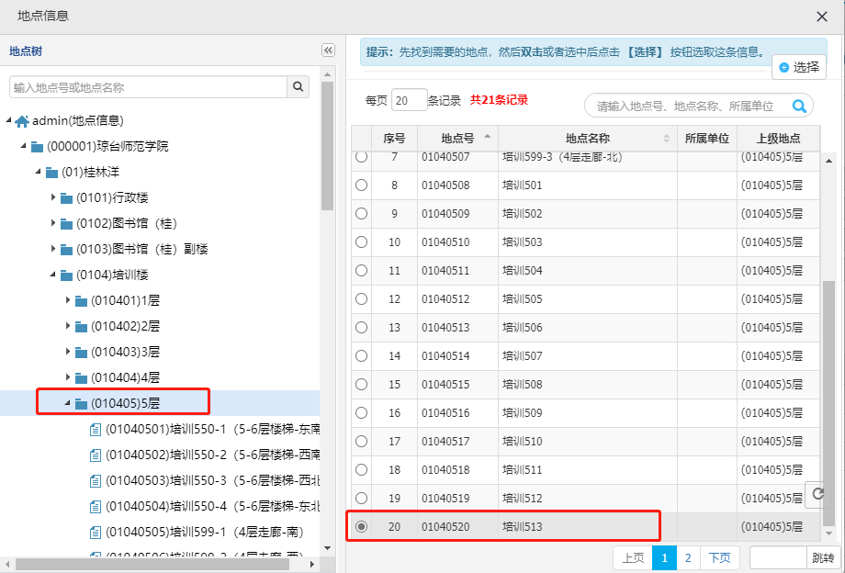
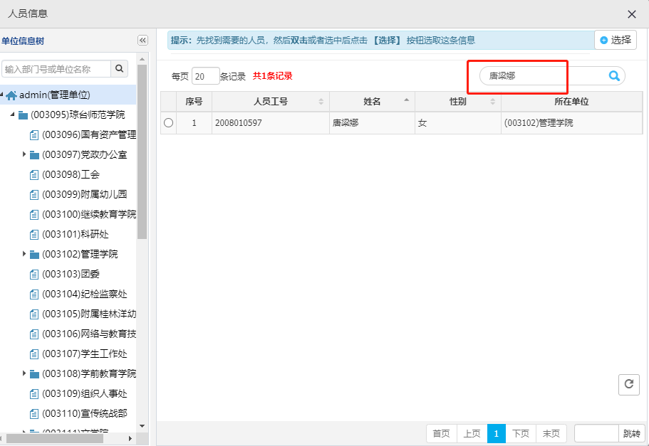
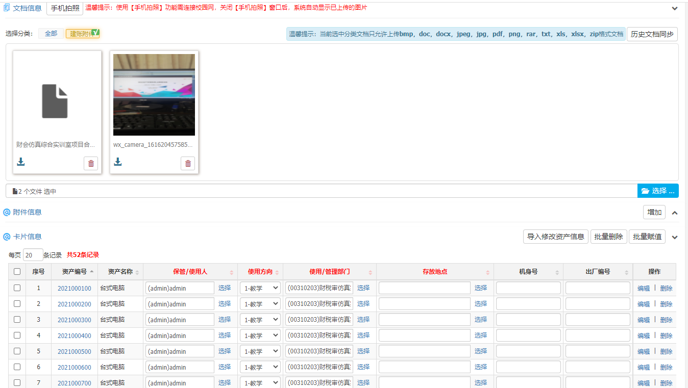
填写单条资产信息

Slide 30
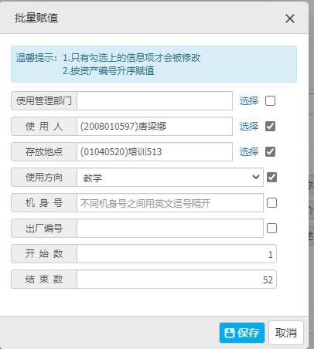
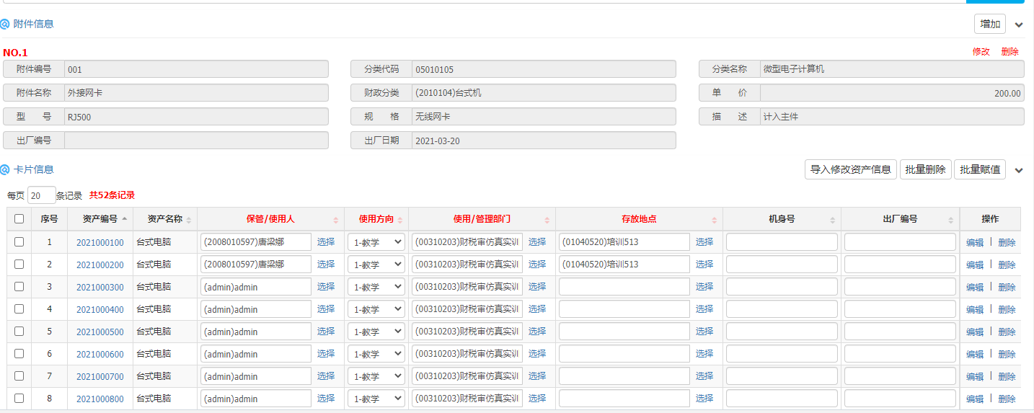
填写单条资产信息

Slide 31
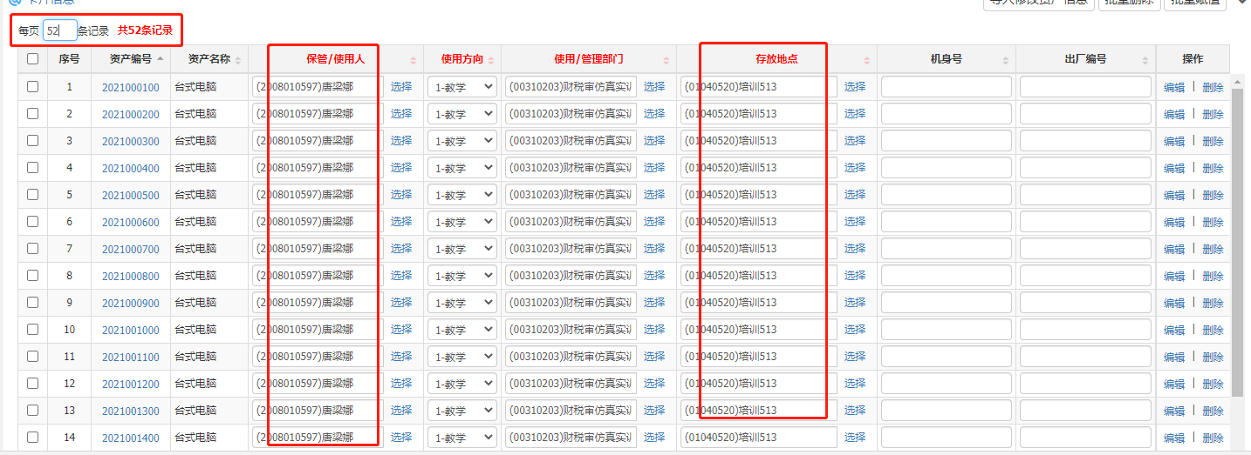
填写单条资产信息

Slide 32
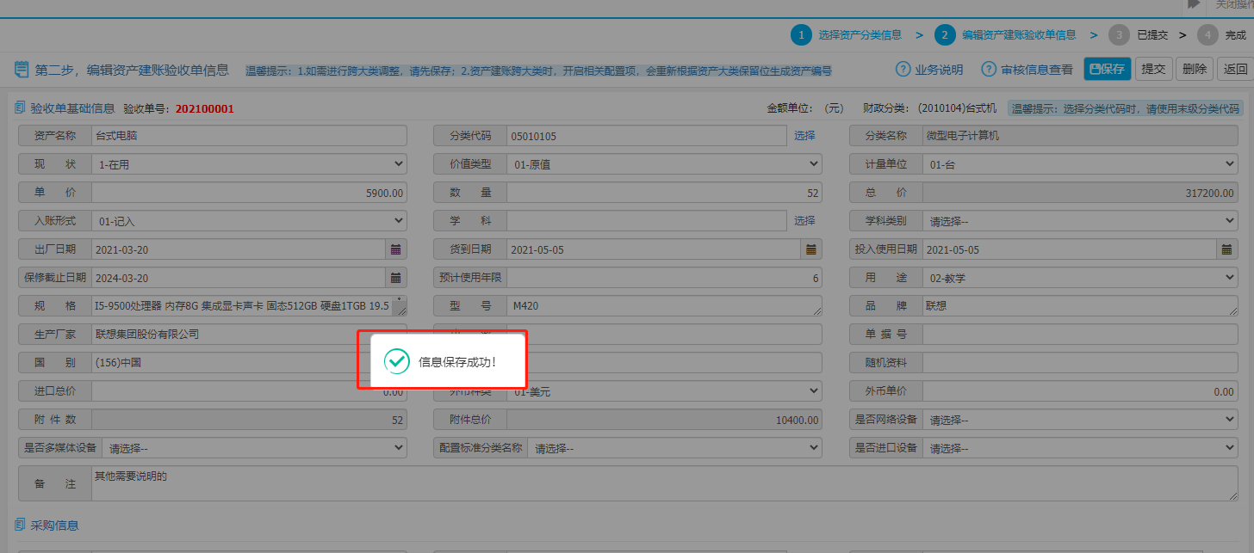
建账完毕—— 提交审核

Slide 33
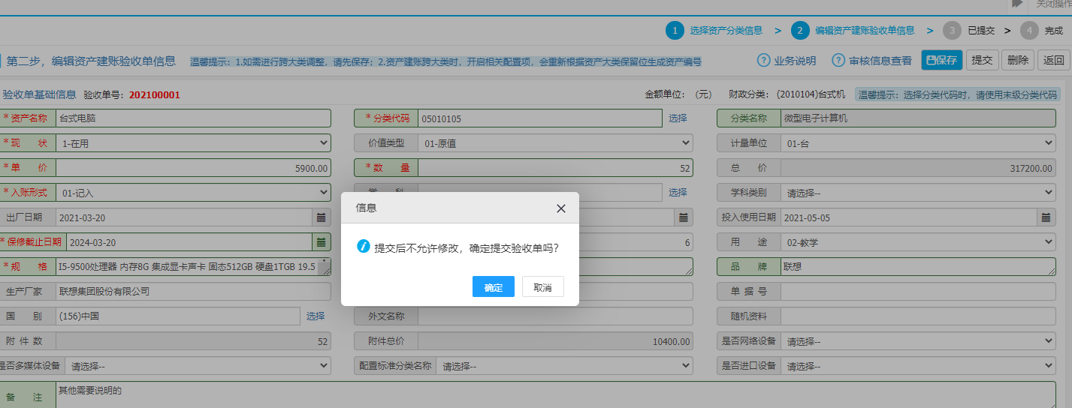
建账完毕—— 提交审核

Slide 34
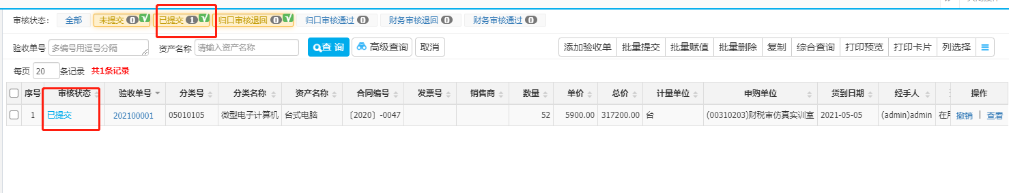
建账完毕—— 提交审核

Slide 35
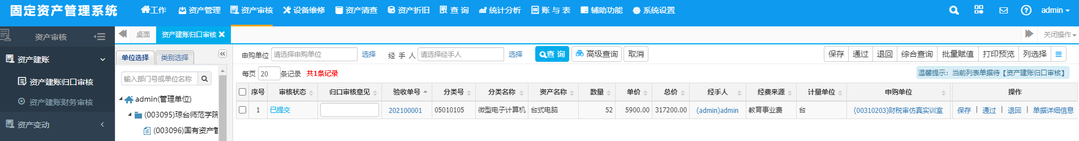
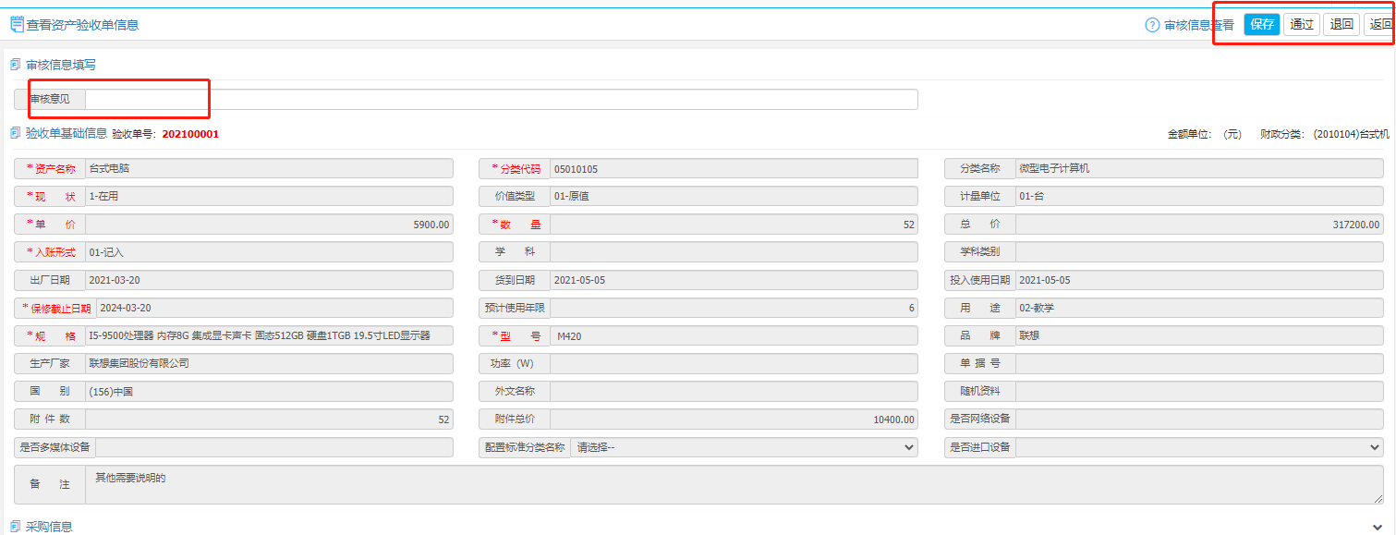
验收单审核—— 校级资产管理员审核：1.依据“建账附件”信息，进行验收单审核

Slide 36


验收单审核—— 校级资产管理员审核通过：2.打印资产签收单

Slide 37

验收单审核—— 校级资产管理员审核通过：2.打印资产签收单

Slide 38


验收单审核—— 校级资产管理员审核通过：3.打印资产条码
由资产管理员领会条码，完成张贴

Slide 39




验收单审核—— 账套管理员审定通过：1.完成现场验收

Slide 40



验收单审核—— 账套管理员审定通过：2.依据“文档信息”，审核财务数据

Slide 41


验收单审核—— 账套管理员审定通过：3.上传现场验收单，审定通过

Slide 42


打印验收单，进行财务报账

Slide 43


资产信息导出、导入——完成与财务系统对接，方可报账

Slide 44


资产变动——1.项目变动：调拨

Slide 45

资产变动——1.项目变动：调拨

Slide 46

资产变动——1.项目变动：调拨

Slide 47

资产变动——1.项目变动：调拨
填写变动后的信息
上传变动申请单

Slide 48

资产变动——2.项目变动：价格变动

Slide 49

资产变动——2.项目变动：价格变动

Slide 50

资产处置——报废申请

Slide 51

资产处置——报废申请

Slide 52


资产处置——报废申请
上传报废支撑材料
填写报废说明

Slide 53
系统操作演示
/03

Slide 54
系统现场使用以及答疑
/04

